Slide 1
Nationellt system för Primärvårdskvalitet (NPK)
Kvalitetsdagen 26 november 2015
Jörgen Månsson
Eva Arvidsson
Stina Arvidsson Gäre
Ulrika Elmroth

Slide 2
Styrgrupp NPK
Gunnar Albinsson - Jönköping
Malin André - Uppsala
Eva Arvidsson – Jönköping
Ulrika Bjarre - Stockholm
Thomas Forslund - Stockholm
Leena Granström - Norrbotten
Jan Hasselström - Stockholm
Magnus Kåregård – Skåne
Jörgen Månsson - VGR

Slide 3
Historik
Början av 2000-talet försök att extrahera och sammanställa kvalitetsdata nationellt från olika journaldatasystem med stöd av SFAM och Allmänmedicinska institutioner
Nytt initiativ från SFAM och Universitetens allmänmedicinska institutioner i slutet av 2000-talet
Måns Roséns utredning där vikten av kvalitetsdata från Primärvården betonades
2012-2014 erhölls pengar från kvalitetsregister-satsningen – SKL och arbetsgrupp bildades från 3 initiativ
2014 extern granskning (MB) och tillsattes en extern oberoende projektledare (SB)
2015 – professionsföreningarna erhöll medel från kvalitetsregistersatsningen för att ge stöd till fortsatt arbete med kvalitetsdata i primärvården (”sommarprojektet”)

Slide 4
Pilotstudie NPR
Syfte: Att i liten omfattning utvärdera genomförbarhet (feasibility) av framarbetad konceptuell nationell modell.
6 Vårdcentraler
  (2 VGR, 2 Stockholm, 2 Skåne, både privata och offentliga)
Data från ett år - 2012 (jan-dec)
4 olika journalsystem
4 diagnoser (tonsillit, diabetes, artros, depression)

Slide 7
Diabetes: antal patienter efter åldersgrupp och HbA1c
Kan vi lätt identifiera riskgrupper?
VC 1:
199 pat with Diabetes diagnosis 2012
102 pat with Hb1Ac measurement (51%)
VC 2:
549 pat pat with Diabetes diagnosis 2012
385 patients with HbA1c measurement (70%)
% of pat with measurement
HbA1c
Age-group

Slide 8
Tonsillit: antibiotikaförskrivning
Följer vi riktlinjerna?

Slide 9
Från pilotstudien:
Teknisk användbarhet av data från journalsystemen
Typ av data | användbar?
Diagnoser | fullt användbar
Laboratoriediagnostik | viss mapping, sedan fullt användbar
Läkemedel | fullt användbar, dock ej APODOS
Sjukskrivning | delvis användbar, teknisk lösbar
div. åtgårdskoder | delvis användbar, ensning behövs
Livstil (Rökning, Alkohol, Fysisk akt) | delvis användbar, ensning behövs
Remisser | Ej användbar, ensning behövs
Kontaktdata | Ej användbar, ensning behövs

Slide 10
Breda
aggregerade data
(vården i Siffror)
Analys Reflektion
Nationellt
lärande
Specifika individdata,
(t ex NDR)
Forskning
Automatiskt överfört
Hämtat för forskning
Via landstingen/regionerna
(nationell tjänsteplattform)
Analys Reflektion
Uppföljning
Automatiskt hämtat
Journaldata
Läkemedelsdata
Mer på sikt
Individdata om egen verksamhet
Presentation mot aggregerad fond o kunskap
Analys Reflektion
Succesiva åtgärder
Lokal förbättring
Lokalt lärande

Slide 11
Ansökan från professionsorganisationerna
Svenska Läkarsällskapet - SFAM (Svensk förening för Allmänmedicin)
Svensk Sjuksköterskeförening
Fysioterapeuterna
Förbundet Sveriges arbetsterapeuter

Slide 12
”Sommarprojektet”/NPK
Uppdrag:
  Fastställa relevanta indikatorer för en nationell standard med teknisk specifikation, datakälla och med referenser till vetenskaplig evidens
  Beskriva och specificera riktlinjer för ett lokalt återkopplingssystem som används som underlag för det kontinuerliga förbättringsarbetet
  En plan för hur de lokalt framtagna indikatorerna ska aggregeras till en nationell fond och kopplas till ”Vården i siffror”

Slide 13
”Lokal/regional snurra”
(Återkopplingsverktyg)
Befintliga företag som presenterat kvalitetsindikatorer för primärvårdsdata, som ej är knutna till enskilda journalsystem bjöds in för att ta fram en modell för presentation, med indikatorer från NPK
Modell för presentationen har tagits fram
MedRave och Qlikview har tagit fram ett ”primärvårdsanpassat” presentationsverktyg för nationella indikatorer

Slide 14
Stödstrukturer för kontinuerligt förbättringsarbete lokalt/regionalt
Vetenskapliga evidens har sammanställts
Rapport med förslag till struktur för Landsting/regioner har tagits fram
Redovisad i rapporten som bilaga för förslag till landsting/regioner
Påpekas vikten av att samverka med befintliga regionala/lokala resurser inom t.ex. läkemedelskommitté-arbetet

Slide 15
Överföring data till nationell fond för överföring och presentation VIS/”Snurra”
Möte SKL, där principen för överföring bestämdes
Behov av aktör för sammanställning och bearbetning av aggregerade data (RC?)?
Projektgrupp som specificerat tjänstekontrakt för kvalitetsrapportering, funktionella krav på aggregerande tjänsten "Nationell fond” och förslag på arkitektur
Överföring av data initialt till VIS för insamling och presentation
Överföring av data från nationell fond till ”lokal presentation”

Slide 16
Framtid
NKG – NSK – SKL
- Arbetsgrupp
- Styrgrupp
Kvalitetsregistersatsningen – ny ansökan för att förstärka den professionella förankringen i det fortsatta arbetet med kvalitetsindikatorer för primärvården

Slide 17
Nationellt system för Primärvårdskvalitet (NPK)
Del 2
Indikatorer
Eva Arvidsson

Slide 18

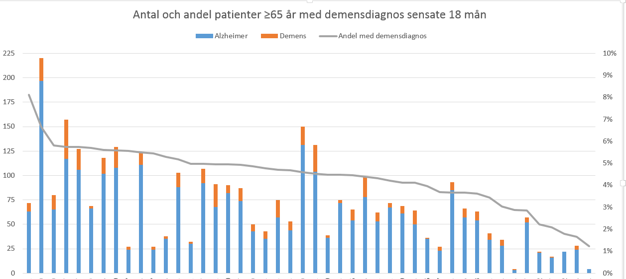

Går det att mäta kvalitet i primärvård?
Notes:
Kronisk sjukdom >> symptom, 1 sjukdom >> flera sjukdomar

Slide 19
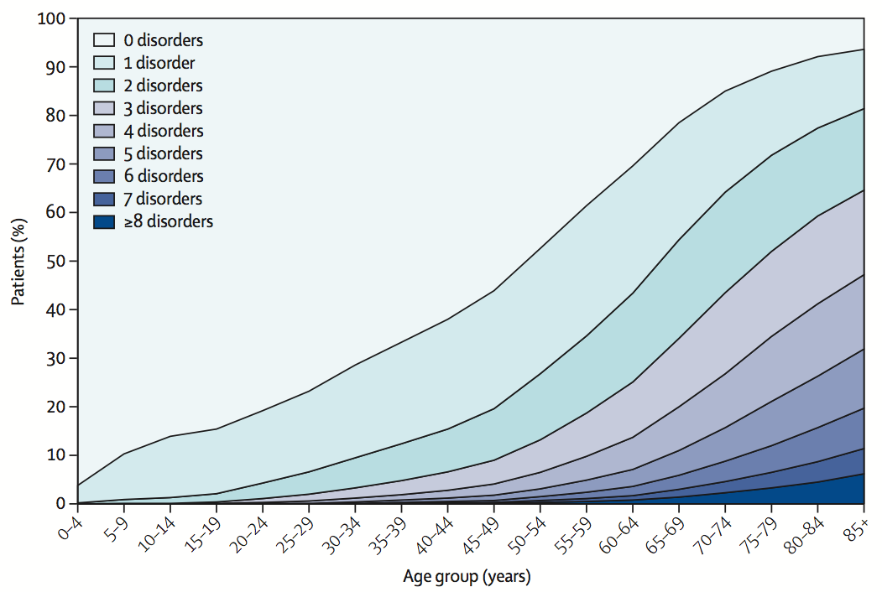
Indikatorer:
Vårdkvalitet inte bara per diagnos utan för ”hela” patienten

Slide 20

Indikatorer:
Vårdkvalitet inte bara per diagnos utan för ”hela” patienten
Indikatorer?
En pat olika sjd över tid
En pat flera sjd samtidigt
Samarbete: ”shared care”,
med sjukhus (ÖV, SV),
kommuner
Automatiskt datauttag
utan extra journalföring
eller ”strukturerade journaler” som inte passar verklighetens komplexa pat

Slide 21
Indikatorområden
Övergripande indikatorer med speciellt intresse inom primärvården
Diagnosspecifika
indikatorer
Patientrapporterade
indikatorer
Samsjuklighet
Kontinuitet
Läkemedel
Levnadsvanor
Influensa-vaccinering
Hjärtkärlsjukdom +diabetes
Muskuloskelettala sjukdomar
Psykisk ohälsa
Infektioner, bensår, astma/KOL
PREM
PROM
3-10 indikatorer/ område ger en bild av kvalitén som utgångspunkt för förbättringsarbete
Notes:
21

Slide 22
Indikatorer: metod
Evidensbaserade utvalda från existerande riktlinjer, guidelines t.ex.
  SoS nationella riktlinjer
  SoS Indikatorer för god läkemedelsterapi hos äldre
  Försäkringsmedicinskt beslutsstöd
  MIRA-projektet (Folkhälsomyndigheten)
Andra kvalitetsregister
Egna
  Litteratursökningar, diskussioner med kollegor
Vetenskaplig granskning

Slide 24
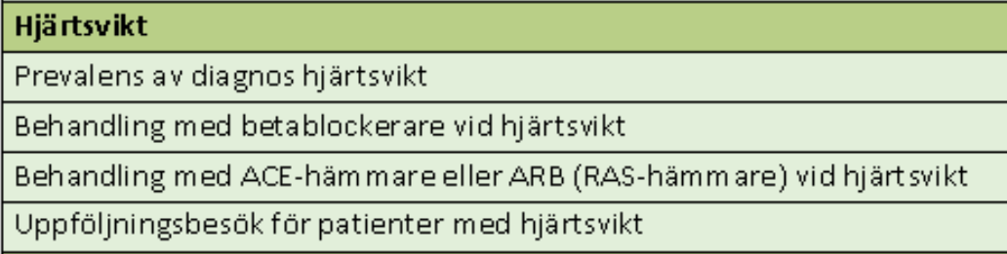
Indikator: | Behandling med betablockerare vid hjärtsvikt
Mått: | Andel listade patienter med hjärtsvikt som får behandling med betablockerare
Beskrivning och syfte: | Betablockerare är en viktig behandling som påverkar mortalitet, morbiditet och symtom hos patienter med hjärtsvikt.
Typ av Indikator: | Process
Teknisk beskrivning: | Täljare: Antal listade patienter med diagnosen hjärtsvikt och behandling med betablockad
 | Nämnare: Antal listade patienter med diagnosen hjärtsvikt
Datakälla: | Journalsystem
Variabler: | Pat ID, diagnosen hjärtsvikt enl specifikation, ATC-koder enl specifikation
Felkällor: | Förskrivning utanför journalsystemet
Indikatorns ursprung: | SoS indikator 6.3: Andel patienter med hjärtsvikt som får behandling med betablockerare
Indikatorn identisk eller förändrad: | Identisk
Andra register: | RiksSvikt använder samma indikator
 | Fr Pvkvalitet Patienter med ischemisk hjärtsjukdom och lindrig svikt bör ha beta-blockad i ordinarie doser. Vid svår svikt och lågt blodtryck kan betablockad prövas i låg initialdos som sedan långsamt ökas [3,4]. Hjärtsvikt http://www.fass.se/LIF/lakarbok/artikel.jsp?articleID=5587 http://www.socialstyrelsen.se/nationellariktlinjerhjartsjukvard

Slide 25
Diagnoskod
I110 | Hypertensiv hjärtsjukdom med hjärtsvikt
I130 | Hypertensiv hjärt- och njursjukdom med hjärtsvikt
I132 | Hypertensiv hjärt- och njursjukdom med både hjärtsvikt och njursvikt
I50- | Hjärtinsufficiens
I500 | Kronisk hjärtinsufficiens
I501 | Vänsterhjärtsvikt
I509 | Hjärtinsufficiens, ospecificerad

Slide 26
Tid | 18 mån
Ålder | alla
Kön | alla
Kontakttyp | alla
Yrkeskategori | alla
Uttagna läkemedel
Listad vc vid datauttag | ja
ATC-koder | C07
 | C09
 | C07AA03 Pindolol
 | C07AA05 Propranolol
 | C07AA07 Sotalol
 | C07AB02 Metoprolol
 | C07AB03 Atenolol
 | C07AB07 Bisoprolol
 | C07AB08 Celiprolol
 | C07AB12 Nebivolol
 | C07AG01 Labetalol
 | C07AG02 Karvedilol
 | C07FB02 Metoprolol och andra antihypertensiva medel

Slide 27
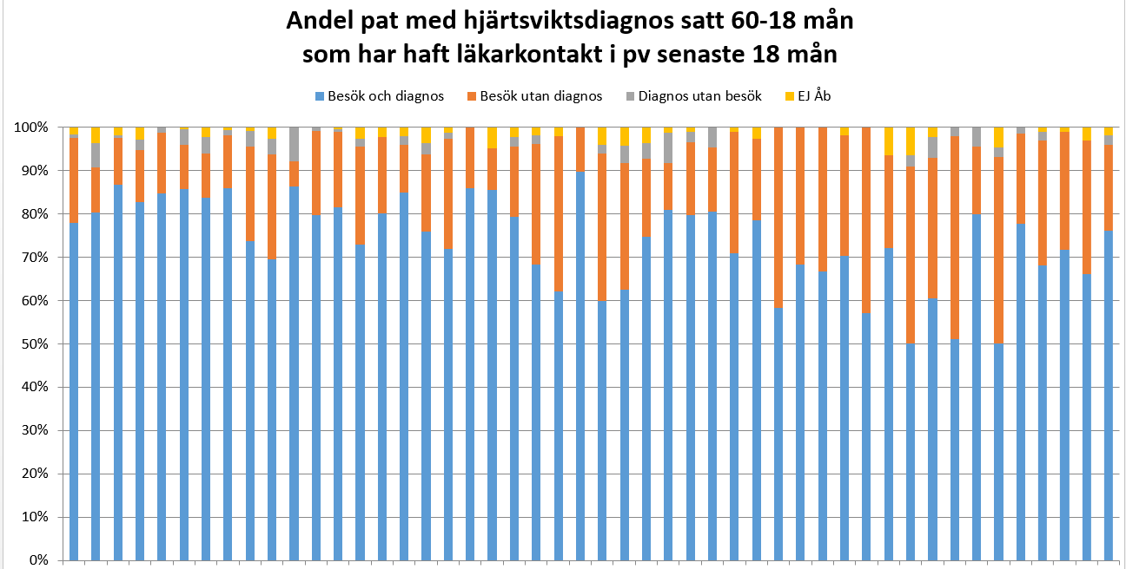
Återrapportering:
Lokalt och nationellt med andra som jämförelse
Mina patienter

Slide 28
Syfte: förbättringsarbete
Siffrorna är bara
en utgångspunkt
för reflexion och lärande
om en komplex verklighet

